Slide 1
RENDICIÓN DE CUENTAS
III TRIMESTRE 2021

Slide 2
Contenido
Cantidad de los afiliados.
Novedades presentadas en el aseguramiento.
Indicadores de gestión del sistema obligatorio de garantía de la calidad
Estado de contratación de la red por nivel de complejidad
Satisfacción de los usuarios
Cantidad de oficinas y gestión
Atenciones no presenciales

Slide 3
1. Cantidad de Afiliados
RÉGIMEN
PARTICIPACIÓN
A corte del 30 de septiembre de 2021, Savia Salud EPS cuenta con un total de 1.656.918 afiliados

Slide 4
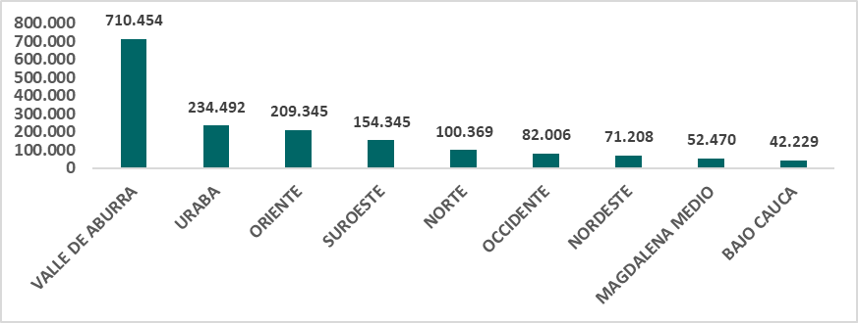
Cantidad de Afiliados por Subregión
Distribución de la población afiliada según los 122 municipios del departamento de Antioquia, en los cuales Savia Salud hace presencia
Afiliados en 9 subregiones del departamento de Antioquia.

Slide 5
2. Novedades Presentadas en el Aseguramiento
Total nuevos afiliados 18.385
Total afiliados con solicitud de portabilidad 10.504
Total afiliados con movilidad descendente 22.675 y con movilidad ascendente 37.586
Total afiliados con trasladados hacia Savia Salud 3.719 y con traslado hacia otra EAPB 3.461

Slide 6
3. Indicadores de Gestión
INDICADORES DE GESTIÓN
NOMBRE DEL INDICADOR | FORMULA DEL INDICADOR |  | META EN DÍAS | SEGUNDO TRIMESTRE
 | NUMERADOR | DENOMINADOR |  | JULIO | AGOSTO | SEPTIEMBRE
Tiempo promedio de espera para la autorización de resonancia magnética nuclear | Sumatoria total de los días calendario transcurridos entre la fecha de solicitud de la resonancia magnética nuclear y la fecha de autorización | Número total de resonancia magnética nuclear autorizadas | 5 | 7,5 | 8,4 | 7,4
Tiempo promedio de espera para la autorización de cirugía de catarata | Sumatoria total de los días calendario transcurridos entre la fecha de solicitud de la CIRUGÍA DE CATARATA y la fecha de autorización | Número total de CIRUGIA DE CATARATA autorizadas | 5 | 0 | 0 | 0
Tiempo promedio de espera para la autorización de cirugía de reemplazo de cadera | Sumatoria total de los días calendario transcurridos entre la fecha de solicitud de la CIRUGÍA DE REEMPLAZO DE CADERA y la fecha de autorización | Número total de CIRUGÍA DE REEMPLAZO DE CADERA autorizadas | 5 | 14,0 | 14,8 | 15,7
Tiempo promedio de espera para la autorización de cirugía de revascularización miocárdica | Sumatoria total de los días calendario transcurridos entre la fecha de solicitud de la CIRUGÍA DE REVASCULARIZACIÓN MIOCÁRDICA y la fecha de autorización | Número total de CIRUGIA DE REVASCULARIZACION MIOCARDICA autorizadas | 5 | 9.0 | 5,6 | 10,8

Slide 7
4. Estado de la Contratación de la
Red de Servicios
CONTRATACIÓN PRESTADORES DE SERVICIOS DE SALUD Y PROVEEDORES III TRIMESTRE 2021
PRESTADORES | NÚMERO | % | CONTRATOS | % | VALOR CONTRATADO | %
PÚBLICOS | 123 | 50% | 381 | 72% | $ 891.966.852.548 | 50%
PRIVADOS (Adm. Red pública) | 7 | 3% | 22 | 4% | $ 33.838.279.674 | 2%
PRIVADOS | 115 | 47% | 124 | 24% | $ 858.317.206.998 | 48%
TOTAL DE PRESTADORES | 245 | 100% | 527 | 100% | $ 1.784.122.339.220 | 100%
PROVEEDORES | 24 | 100% | 26 | 100% | $ 177.416.537.400 | 100%
TOTAL DE PROVEEDORES | 24 | 100% | 26 | 100% | $ 177.416.537.400 | 100%
TOTAL GENERAL | 269 |  | 553 |  | $ 1.961.538.876.620

Slide 8
5. Satisfacción de Usuarios
Proporción de satisfacción global de usuarios en la EPS
Proporción de usuarios que recomendarían la EPS a familiares y amigos
Proporción de usuarios que ha pensado en cambiarse de EPS

Slide 9
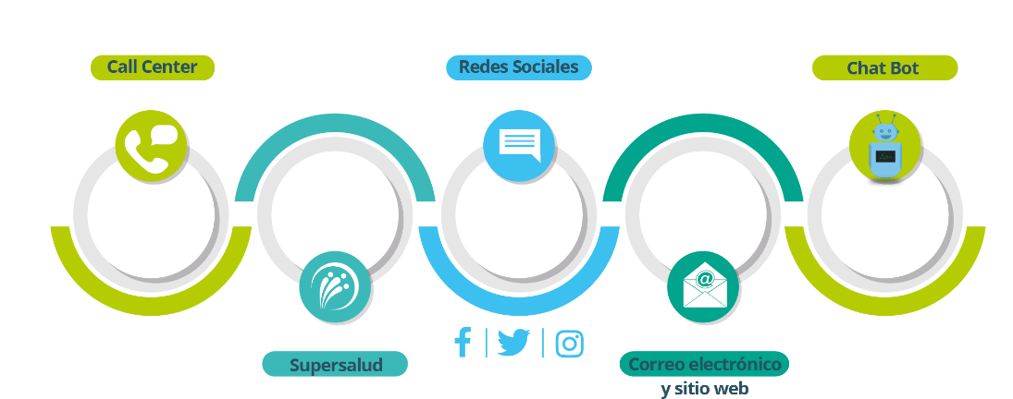
Canales de recepción PQRSF III trimestre 2021
80%
8%
5%
4%
3%

Slide 10
Comportamiento PQRSF III trimestre 2021
PQRSF Savia Salud EPS
III Trimestre 2021
Periodo | PQRSF | Porcentaje
Julio | 34.474 | 36%
Agosto | 31.500 | 32%
Septiembre | 31.729 | 32%
Total | 97.703 | 100%

Slide 11
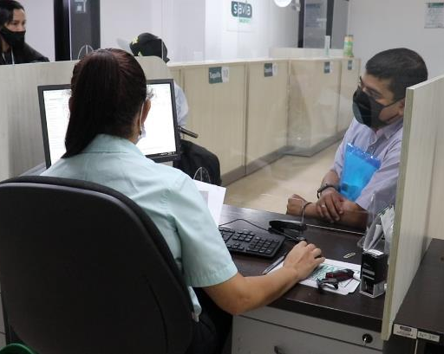
6. Cantidad de Oficinas y Gestión
Savia Salud EPS en el trimestre II de 2021, en total cuenta con 136 puntos de atención, de los cuales 131 se encuentran ubicados en las subregiones, 15 en el área metropolitana y 2 Descentralizadas una en el Hospital Mental de Antioquia y una en el Instituto Neurológico de Antioquia.
A través de las cuales se brinda información personalizada referente a:
Trámites de autorizaciones de servicios.
Gestiones de afiliación y novedades en el aseguramiento.
Solicitud de portabilidad y movilidad.
Trámites administrativos.
Gestión de PQRSF a través de los buzones de sugerencias.
+

Slide 12
Promedio de visitas en los puntos de atención
presencial en el II trimestre
El tiempo de espera para atención preferencial son 5 minutos y 10 para atención general.
Para consultar ubicación y horarios de nuestros puntos de atención, lo puedes hacer a través del siguiente link https://www.saviasaludeps.com/sitioweb/index.php/afiliados/puntos-de-atencion/savia-salud-eps

Slide 13
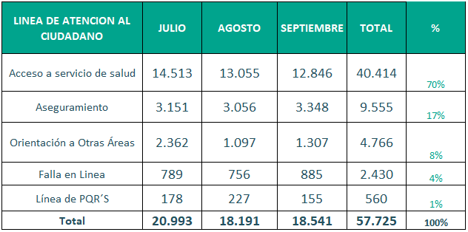
Atenciones a través de las líneas telefónicas
MES | LLAMADAS RECIBIDAS | PROMEDIO DURACION (MINUTOS)
Julio | 20.993 | 3,31
Agosto | 18.191
Septiembre | 18.541
Total | 57.725
En el III trimestre del año 2021 a través de las líneas de atención al usuario, se brindó respuesta a un total de 57.725 solitudes, de las cuales el 70% corresponde a trámites para garantizar el acceso a los servicios de salud.

Slide 14
Atenciones a través de las Plataformas de Página Web
Para el III trimestre de 2021 en total se generaron solicitudes por la pagina Web en temas de autorizaciones 17.164 y afiliaciones 7.043

